Slide 1
REACH 2018
Przedłóż dokumentację rejestracyjną

Slide 2
Cel niniejszej prezentacji
Europejska Agencja Chemikaliów (ECHA) opracowała niniejszą prezentację wraz z uwagami, aby pomóc w opracowaniu prezentacji dotyczącej REACH 2018, tj. ostatniego terminu rejestracji substancji wprowadzonych. Celem prezentacji jest umożliwienie wyboru odpowiednich slajdów i zmodyfikowania ich w razie potrzeby, tak aby odpowiadały odbiorcom, niezależnie od tego, czy odbiorcą jest kierownictwo, pracownicy, eksperci ds. ochrony środowiska, zdrowia i bezpieczeństwa, czy władze itp. Możliwe jest wykorzystanie niniejszej prezentacji bez dodatkowego pozwolenia.
Niniejsza prezentacja zawiera krótki przegląd etapu 6 (Przedłożenie dokumentacji rejestracyjnej) planu działania ECHA dotyczącego REACH 2018. Prezentacja ta należy do serii prezentacji związanych z REACH 2018 dostępnych na stronie internetowej ECHA. Prosimy o przesyłanie wszelkich uwag i sugestii na adres: reach-2018@echa.europa.eu.
Informacja prawna: Informacje zawarte w niniejszej prezentacji nie stanowią opinii prawnej i niekoniecznie odzwierciedlają pod względem prawnym oficjalne stanowisko Europejskiej Agencji Chemikaliów. Europejska Agencja Chemikaliów nie ponosi żadnej odpowiedzialności za treść niniejszego dokumentu.
Data publikacji: maj 2017 r.

Slide 3
Twoje narzędzie informatyczne do przesyłania informacji do ECHA
Sposób komunikowania się przez ECHA z tobą
Źródło informacji
Dostęp można uzyskać pod adresem:
https://reach-it.echa.europa.eu/reach//
Notes:
REACH-IT to narzędzie informatyczne, które pomaga w spełnianiu wymogów regulacyjnych na podstawie rozporządzenia REACH. Jest to narzędzie online hostowane przez ECHA, zatem nie trzeba instalować go na własnym komputerze.
Wysyłanie informacji do ECHA za pośrednictwem REACH-IT jest bezpieczne i pewne. Wszelkie wiadomości lub komunikaty otrzymywane od ECHA na temat przedkładania lub rejestracji również są wysyłane w bezpieczny sposób.
Niektóre informacje dotyczące wspólnego przedkładania są widoczne w REACH-IT:
czy dokonałeś wstępnej rejestracji, czy wysłałeś zapytanie o substancję, szczegółowe dane wiodącego rejestrującego, jeśli taki istnieje
Uczestnicy wspólnego przedkładania są wzajemnie dla siebie widoczni.
Jeśli twoje przedsiębiorstwo nie ma jeszcze konta w REACH-IT, musisz je najpierw utworzyć. Aby rozpocząć korzystanie z tego systemu, odwiedź witrynę REACH-IT na stronie internetowej ECHA i przejdź do zakładki „Register a company” (Zarejestruj przedsiębiorstwo). Jeśli posiadasz już konto ECHA, po prostu kliknij „Login” (Zaloguj).
Przydatne linki:
REACH-IT: https://reach-it.echa.eu/reach/

Slide 4
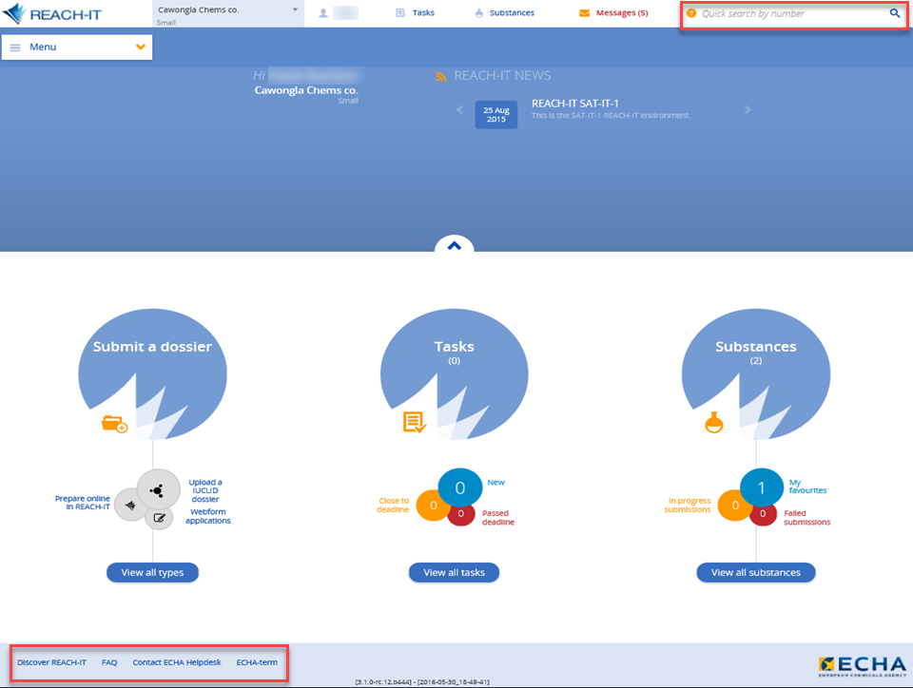
Notes:
Po zalogowaniu zobaczysz stronę startową REACH-IT. Znajdują się na niej trzy główne funkcje oznaczone niebieskimi kulkami:
„Submit a dossier” (Przedłóż dokumentację)
„Tasks” (Zadania)
„Substances” (Substancje).
Funkcja „Submit a dossier” wyświetla różne opcje składania dokumentacji. Funkcja „Tasks” umożliwia pełny przegląd wszystkich zadań, które wymagają podjęcia działania przez twoje przedsiębiorstwo w danym terminie. Zadania są oznaczone kolorami w zależności od stopnia pilności. Funkcja „Substances” jest portalem umożliwiającym monitorowanie wszystkich procesów regulacyjnych w odniesieniu do twoich substancji.
Istnieją również różne opcje wyszukiwania.
Opcja „quick search by number” (szybkie wyszukiwanie według numeru) znajduje się na banerze górnym każdej strony w systemie REACH-IT. W tej opcji wyszukiwania wykorzystywany jest numer WE lub CAS substancji, numer przedłożenia REACH-IT lub inny numer referencyjny.
Niebieska lupa w prawym górnym rogu ekranu służy do wyszukiwania zaawansowanego. Po kliknięciu na nią wyświetla się lista tematów wyszukiwania. Można dalej zawęzić wyniki wyszukiwania, filtrując je.
Linki do pomocy są dostępne na samym dole każdej strony w systemie REACH-IT.

Slide 5
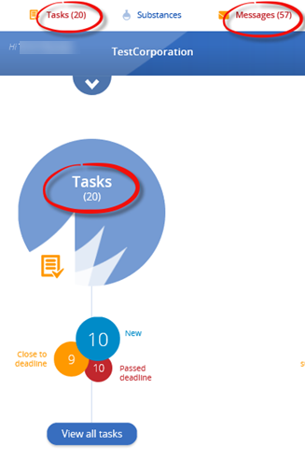
Zadania i wiadomości
ECHA chce, żebyś podjął działanie
otrzymujesz zadanie
np. musisz uiścić opłatę
ECHA chce cię poinformować o wydarzeniu
otrzymujesz wiadomość
np. przedłożenie twojej dokumentacji zostało ukończone
Przydatne funkcje:
kreatory, wbudowana pomoc, łatwe wyszukiwanie, dane wiodącego rejestrującego, użytkownik zagraniczny, ulubione
Notes:
Wiadomości i zadania służą różnym celom, ale oba są sposobami przesyłania przez ECHA informacji w REACH-IT.
Jeśli ECHA wymaga od ciebie podjęcia działania w REACH-IT, otrzymasz zadanie. Zadania wymagają podjęcia przez ciebie działania w określonym czasie, dlatego zalecane jest zwracanie uwagi na pozycje „New tasks” (Nowe zadania) i „Close to deadline” (Zadania o zbliżającym się terminie) wyświetlane na stronie głównej.
Jeśli ECHA musi poinformować cię o wydarzeniu w REACH-IT, otrzymasz wiadomość. Wiadomości można znaleźć na banerze górnym i mają one charakter wyłącznie informacyjny, co oznacza, że nie wymagają podejmowania żadnego działania.
REACH-IT posiada wiele funkcji, które sprawiają, że narzędzie to jest przyjazne dla użytkownika i łatwe w obsłudze:
Kiedy chcesz podjąć działanie, na przykład przedłożyć, utworzyć lub zaktualizować informacje, uruchamia się kreator. Kreatory prowadzą cię przez cały proces krok po kroku. Przez cały czas możesz śledzić wszystkie etapu procesu.
Wbudowana pomoc obejmuje przede wszystkim pomoc dotyczącą strony i pomoc tematyczną. Kiedy klikniesz symbol „info” w prawym górnym rogu, zobaczysz pomoc ogólną i techniczną dotyczącą konkretnej strony, na której się znajdujesz. Treść pomocy jest dostępna w 23 językach.

Slide 6
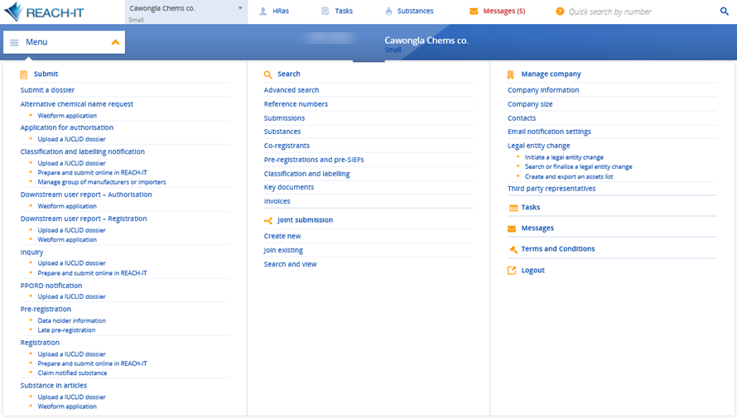
Menu główne
Notes:
W menu głównym wyświetlane są wszystkie obszary wyszukiwania i nawigacji, na przykład:
przedkładanie dokumentacji;
tematy wyszukiwania zaawansowanego;
opcje wspólnego przedkładania;
strony zarządzania kontem przedsiębiorstwa;
zadania;
wiadomości;
warunki; oraz
przycisk wylogowania.

Slide 7
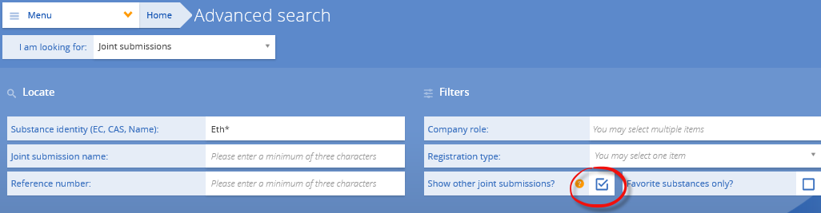
Wyszukiwanie wiodącego rejestrującego
Notes:
Wyszukiwanie wiodącego rejestrującego (w przypadku dokonania wstępnej rejestracji lub wysłania zapytania) w REACH-IT:
skorzystaj z funkcji zaawansowanego wyszukiwania wspólnego przedkładania i podaj tożsamość substancji
przed rozpoczęciem wyszukiwania upewnij się, że pole „show other joint submissions” (pokaż inne wspólne przedłożenia) jest zaznaczone. Jeśli nie jest zaznaczone, wspólne przedłożenia, których szukasz, nie zostaną wyświetlone.

Slide 8
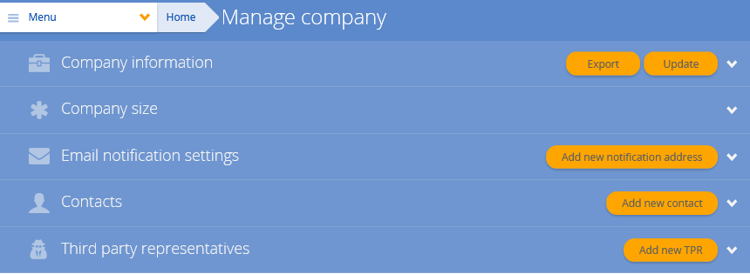
Opcje zarządzania kontem przedsiębiorstwa
Notes:
Sprawdź wielkość przedsiębiorstwa w sekcji „manage company” (zarządzaj przedsiębiorstwem) z menu głównego.
Wielkość przedsiębiorstwa decyduje o wysokości opłaty rejestracyjnej.
Wielkość przedsiębiorstwa jest domyślnie ustawiona na „large” (duże) – zmień ją w tym miejscu w REACH-IT, jeśli jest inna.
Aby zmienić wielkość przedsiębiorstwa, wybierz funkcję „update company size” (aktualizuj wielkość przedsiębiorstwa) w celu uruchomienia kreatora.
Sprawdź osoby wyznaczone do kontaktu w przedsiębiorstwie w sekcji „manage company” na stronie „Contacts”
Upewnij się, że twoje dane kontaktowe w REACH-IT są aktualne, tak aby ECHA i współrejestrujący mogli się z tobą skontaktować.
Kontakt można usunąć jedynie wówczas, gdy nie ma żadnych powiązań, albo po przeniesieniu jego powiązań na inny kontakt.

Slide 9
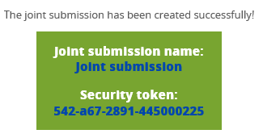
Obowiązki związane ze wspólnym przedkładaniem w systemie REACH-IT
Wiodący rejestrujący
1. Utwórz wspólne przedkładanie w systemie REACH-IT
2. Wyślij członkom tokeny
Notes:
Po wybraniu wiodącego rejestrującego przez współrejestrujących nowo wybrany wiodący rejestrujący utworzy wspólne przedkładanie w REACH-IT. Robi to, wybierając opcję „Create new” (Utwórz nowe) w „Joint submissions” (Wspólne przedłożenia) w menu głównym. Zostanie uruchomiony kreator „Create joint submission” (Utwórz wspólne przedkładanie). Postępuj zgodnie z poleceniami kreatora i zwracaj uwagę na listy kontrolne – zawierają one mnóstwo przydatnych informacji. Kreator przeprowadzi cię przez proces złożony z pięciu etapów.
Członkowie rejestrujący mogą przedłożyć swoją dokumentację dopiero wtedy, gdy wiodący rejestrujący z powodzeniem przedłoży swoją. Wiodący rejestrujący musi udostępnić członkom token wspólnego przedkładania, zanim będą oni mogli przedłożyć swoje dokumentacje.

Slide 10
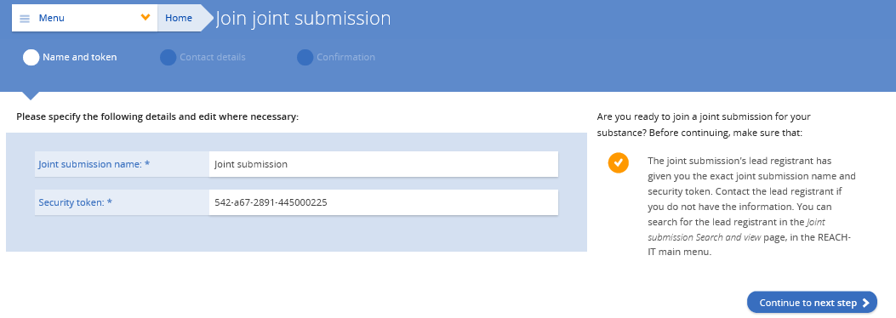
Obowiązki związane ze wspólnym przedkładaniem w systemie REACH-IT
Członek rejestrujący
Uzyskaj token zabezpieczający od wiodącego rejestrującego
Dołącz do istniejącego wspólnego przedkładania za pomocą funkcji „Join existing”
Notes:
Jako członek musisz otrzymać poza REACH-IT od wiodącego rejestrującego token zabezpieczający na potrzeby wspólnego przedkładania. Po uzyskaniu tej informacji dołączenie do wspólnego przedkładania jest prostym procesem, który polega na wybraniu opcji „Join existing” z zakładki „Joint submission” w menu głównym. Zostaje uruchomiony kreator, który poprowadzi cię przez proces złożony z trzech etapów.
Uwaga: Sprawdź stronę wspólnego przedkładania, aby ustalić status dokumentacji wiodącego rejestrującego. Jeśli sekcja dokumentacji wiodącego rejestrującego jest oznaczona kolorem zielonym, oznacza to, że dokumentacja ta została przedłożona i jako członek możesz swobodnie przedłożyć swoją dokumentację. Jeśli sekcja dokumentacji wiodącego rejestrującego jest oznaczona kolorem czerwonym, oznacza to, że jeszcze nie możesz przedłożyć swojej dokumentacji członka i musisz zaczekać, aż wiodący rejestrujący przedłoży swoją dokumentację.

Slide 11
Zanim przedłożysz dokumentację, sprawdź następujące elementy:
Osoby wyznaczone do kontaktu w przedsiębiorstwie
Adres rozliczeniowy i VAT
Zamówienie
Wielkość przedsiębiorstwa
Twoja dokumentacja IUCLID
sprawdzona za pomocą wtyczki „Asystent sprawdzania” w IUCLID
gotowa do przesłania

Slide 12
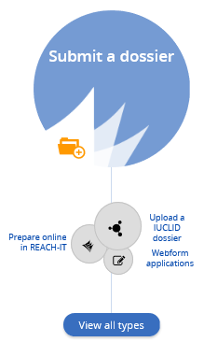
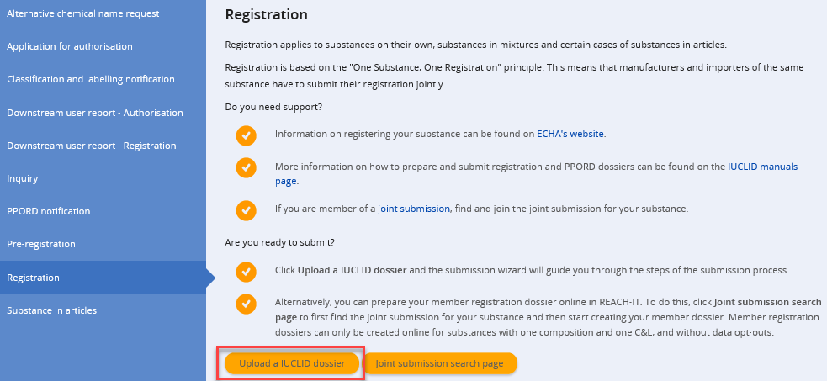
Czy jesteś gotowy? Przedkładanie w REACH-IT
Notes:
W przypadku każdego rodzaju przedłożenia dokumentację można złożyć za pośrednictwem kreatora przedkładania, korzystając z funkcji „Submit a dossier” na stronie głównej REACH-IT. Kreator przeprowadzi cię przez niezbędne etapy.

Slide 13
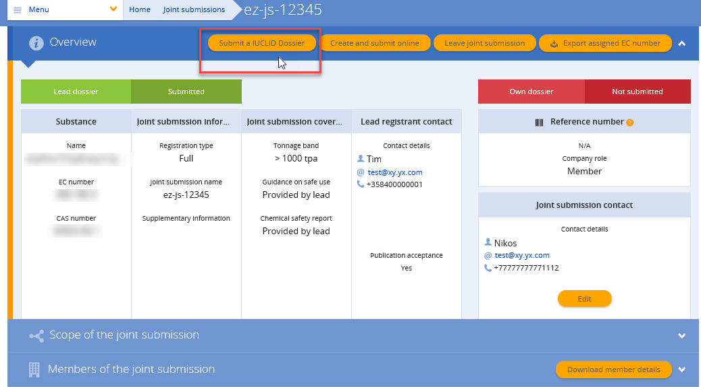
Skróty kreatora przedkładania
Notes:
Kreator przedkładania można uruchomić z innych stron w systemie REACH-IT. Członkowie i wiodący rejestrujący uczestniczący we wspólnym przedkładaniu mogą na przykład utworzyć skrót do kreatora przedkładania poprzez stronę „Joint submission”. W tym miejscu pomarańczowy przycisk działania „Submit a IUCLID dossier” (Przedłóż dokumentację IUCLID) uruchamia kreator przedkładania.

Slide 14
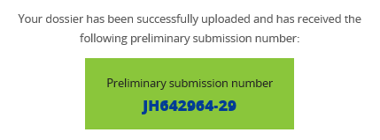
Co dzieje się później?
Kiedy przedłożysz swoją dokumentację, REACH-IT wygeneruje numer przedłożenia dla twojej dokumentacji.
Kliknij link, aby zapoznać się ze stroną raportu dotyczącego przedłożenia
Notes:
Po przesłaniu swojej dokumentacji w REACH-IT otrzymasz wstępny numer przedłożenia. Numer ten pojawia się na ekranie w postaci linku. Kliknięcie na link powoduje przekierowanie na stronę raportu dotyczącego przedłożenia.

Slide 15
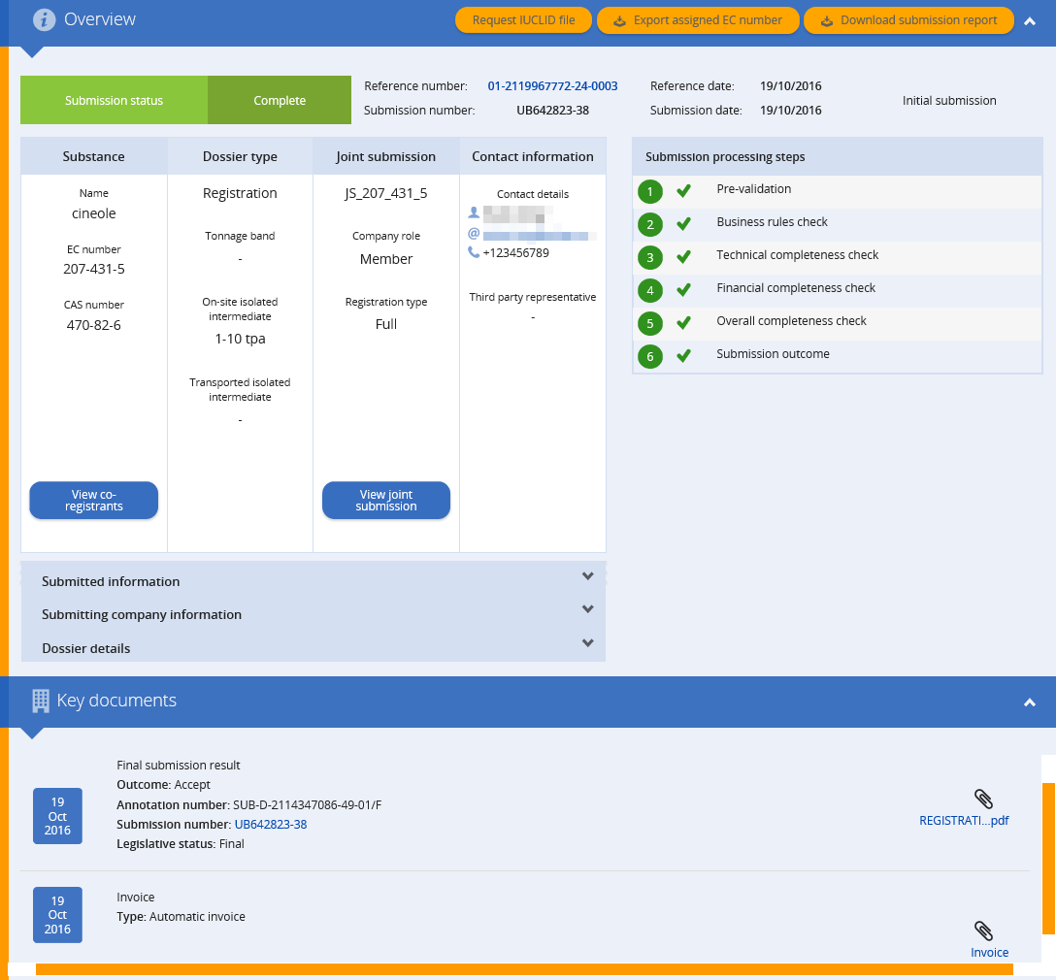
Strona raportu dotyczącego przedłożenia
Notes:
W odniesieniu do każdego przedłożenia dokumentacji ECHA otrzymasz raport dotyczący przedłożenia. Strona raportu dotyczącego przedłożenia zawiera przegląd informacji dotyczących przedłożenia.W centralnym miejscu tej strony znajdują się ogólne informacje na temat przedłożenia. Bardzo ważną sekcją jest sekcja „Key documents” (Kluczowe dokumenty) znajdująca się u dołu strony. Kliknij, aby rozwinąć tę sekcję. Znajdziesz tam decyzje dotyczące przedłożenia, a także wszelkie faktury.
Po prawej stronie widać etapy przetwarzania przedłożenia, przedstawiające krok po kroku drogę dokumentacji w ECHA.

Slide 16
Droga dokumentacji
Notes:
Kiedy przedłożysz swoją dokumentację w REACH-IT, ECHA sprawdzi, czy dokumentacja ta zawiera wszystkie wymagane informacje i czy informacje te są spójne.
Pierwszym sprawdzanym elementem są zasady działania. Zasady działania to kontrole administracyjne, które służą zapewnianiu, aby ECHA mogła przetworzyć plik. Jeżeli ta kontrola wykaże brak jakichkolwiek informacji, przedłożenie zostanie odrzucone. W dowolnym momencie można przedłożyć nową dokumentację.
Kiedy kontrola zasad działania zostanie przeprowadzona, ECHA weryfikuje kompletność techniczną i finansową przedłożenia. Obie te weryfikacje odbywają się jednocześnie.
W trakcie weryfikacji kompletności technicznej sprawdzana jest kompletność dokumentacji pod względem wymogów dotyczących danych określonych w rozporządzeniu REACH.
Weryfikacja kompletności finansowej polega na sprawdzeniu, czy musisz uiścić opłatę za swoją rejestrację.
Jeśli w trakcie weryfikacji kompletności technicznej lub finansowej wykryte zostaną jakiekolwiek niedociągnięcia, ECHA powiadomi cię o tym.
W przypadku niepomyślnego wyniku weryfikacji kompletności technicznej będziesz mieć tylko jedną szansę, aby poprawić swoją dokumentację, i musisz to zrobić w terminie wyznaczonym przez ECHA.
Po przejściu wszystkich weryfikacji otrzymasz pozytywną decyzję i numer rejestracji w odniesieniu do swojej substancji.

Slide 17
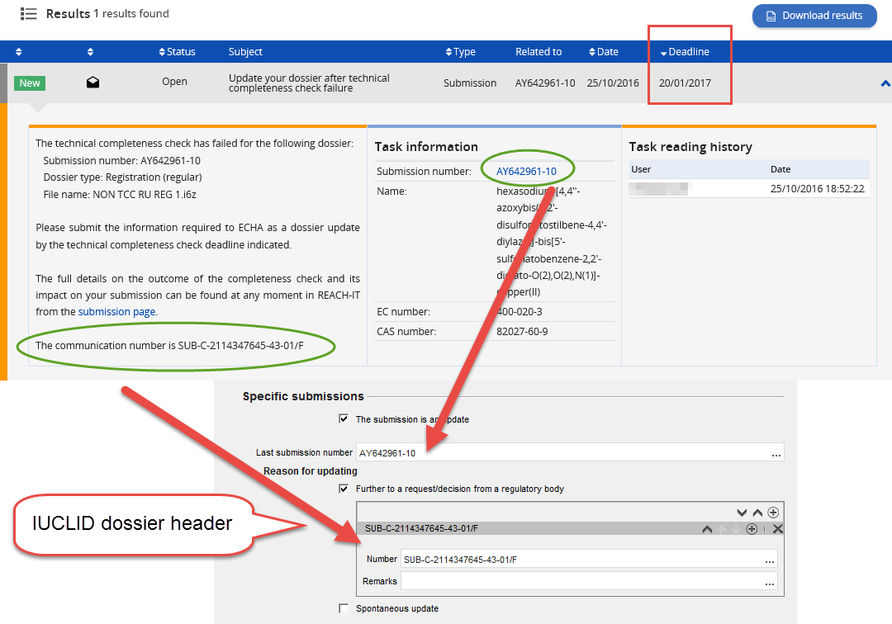
Aktualizowanie dokumentacji na żądanie
Notes:
Ten slajd zawiera pewne istotne informacje, które trzeba znać podczas aktualizowania swojej dokumentacji na żądanie ECHA:
Po pierwsze, numer przedłożenia i numer komunikacji. Jeżeli skorygowałeś swój zbiór danych w IUCLID i jesteś gotowy do utworzenia nowej dokumentacji, będzieszpotrzebował tych dwóch numerów. Musisz wprowadzić je w nagłówku dokumentacji, żeby w REACH-IT odnotowano przedkładanie zaktualizowanej dokumentacji.
Po drugie, należy zwrócić uwagę na termin ponownego przedłożenia – działaj z dużym wyprzedzeniem, aby uniknąć niespodziewanych problemów, które mogą pojawić się w ostatniej chwili. Nie będziesz mieć możliwości przedłożenia zaktualizowanej dokumentacji po upływie tego terminu.

Slide 18
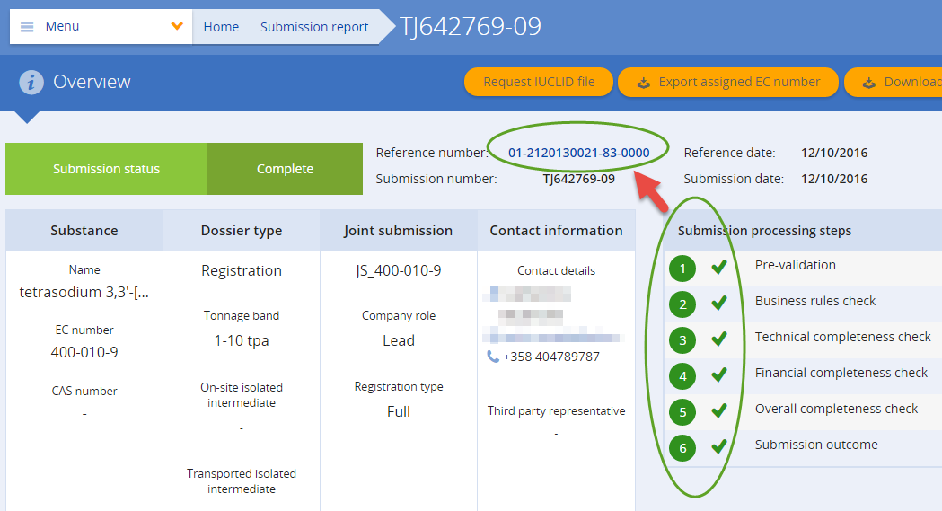
Numer rejestracji
Kiedy twoja dokumentacja
przejdzie pomyślnie weryfikację kompletności oraz
po opłaceniu faktury
Notes:
Kiedy dokumentacja przejdzie pomyślnie wszystkie weryfikacje, przyznany zostanie numer rejestracji. Na tym etapie wszystkie etapy przetwarzania przedłożonej dokumentacji będą zakończone, a pod etykietą „numer referencyjny” pojawi się link z numerem rejestracji. Kliknij link, aby przejść do strony zawierającej przegląd informacji.

Slide 19
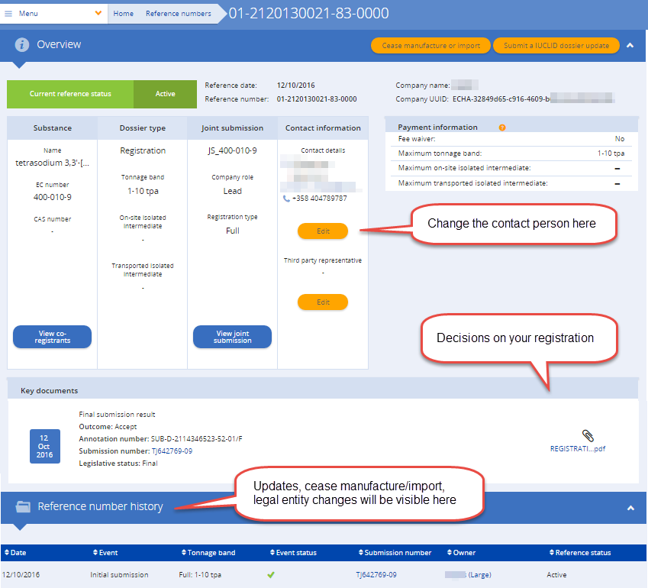
Strona z numerem referencyjnym
Notes:
Na stronie z numerem referencyjnym zawierającej przegląd informacji znajdują się podstawowe informacje dotyczące rejestracji. Na tej stronie można również edytować dane osoby wyznaczonej do kontaktów, wprowadzając dane nowej osoby, na przykład gdy w twoim przedsiębiorstwie zmieniła się osoba odpowiedzialna za daną substancję.
Pod „Key documents” można znaleźć decyzje dotyczące rejestracji. Można również znaleźć wersję do druku pisma ECHA z decyzją zawierającego numer rejestracji.
U dołu strony znajduje się sekcja „Reference number history” (Historia numeru referencyjnego). W sekcji tej można zobaczyć różne działania dotyczące danej rejestracji takie jak aktualizacje.

Slide 20
Co należy zapamiętać
Upewnij się, czy masz dostęp do swojego konta w systemie REACH-IT
Sprawdź wielkość swojego przedsiębiorstwa
Dbaj o aktualność danych osób wyznaczonych do kontaktów
Znaj swoje obowiązki w zakresie wspólnego przedkładania
Czytaj wiadomości e-mail otrzymywane od systemu REACH-IT
Jeśli otrzymasz zadanie, wykonaj je w terminie (opłaty i ponowne przedłożenia)
Wsparcie jest dostępne na stronie internetowej https://echa.europa.eu/reach-2018

